Slide 1
Transformer-based Fermi/GBM Background Predictor
基于Transformer的费米卫星GBM背景预测器
汇报人：鲁攀
中国科学院高能物理研究所

Slide 2
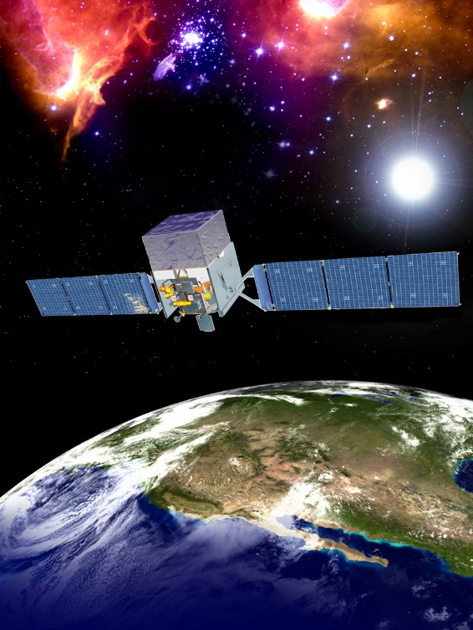
费米伽马射线空间望远镜（Fermi GST）与GBM简介
费米伽马射线空间望远镜（Fermi Gamma-ray Space Telescope）的核心科学载荷：伽马射线暴监测器（Gamma-ray Burst Monitor）。
目标：探测和研究宇宙伽马射线暴（GRBs）及其他高能瞬变现象，太阳耀斑、磁星爆发和地球伽马射线闪（TGFs）。
主要挑战：背景辐射固有的复杂性和动态变化性，这些背景辐射会严重干扰天体物理信号并降低数据分析精度。
Notes:
2

Slide 3



物理参数化建模
要考虑因素：
宇宙高能粒子（GCR、SPE、辐射带）
地球相关背景（大气反照、磁层屏蔽）
仪器本底（材料、电子学、二次辐射）
轨道/时间依赖效应（SAA、太阳周期、姿态几何）
天文卫星传统本底建模一般会建立多重本底源项的综合模型
初级宇宙射线能谱
太阳活动
地磁

Slide 4
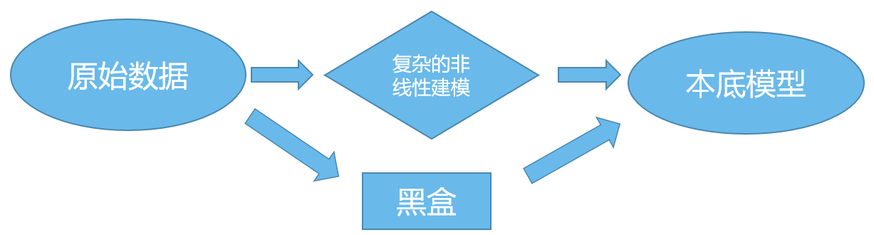
数据驱动的machine learning背景预测模型
由于宇宙中的辐射成分复杂，存在各种辐射源，且辐射存在动态变化，具有非线性性，相互耦合。使用物理参数建模方法会尝试去弄清楚本底所蕴含的各种辐射机制，远在地球的科学家根本无法完全弄清楚其机制，而只要误判其中的一种机制，就会导致本底的误差。
使用基于数据深度学习方法可以完全不用管辐射的产生机理，模型会绕过复杂的物理原理用一个黑箱拟合本底模型。
利用Fermi/gbm官网上gbm.data.PosHist提供卫星和探测器的相关信息，用来预测背景光子数，于是形成了从卫星和探测器轨道信息到本底的映射。
Notes:
定位

Slide 5
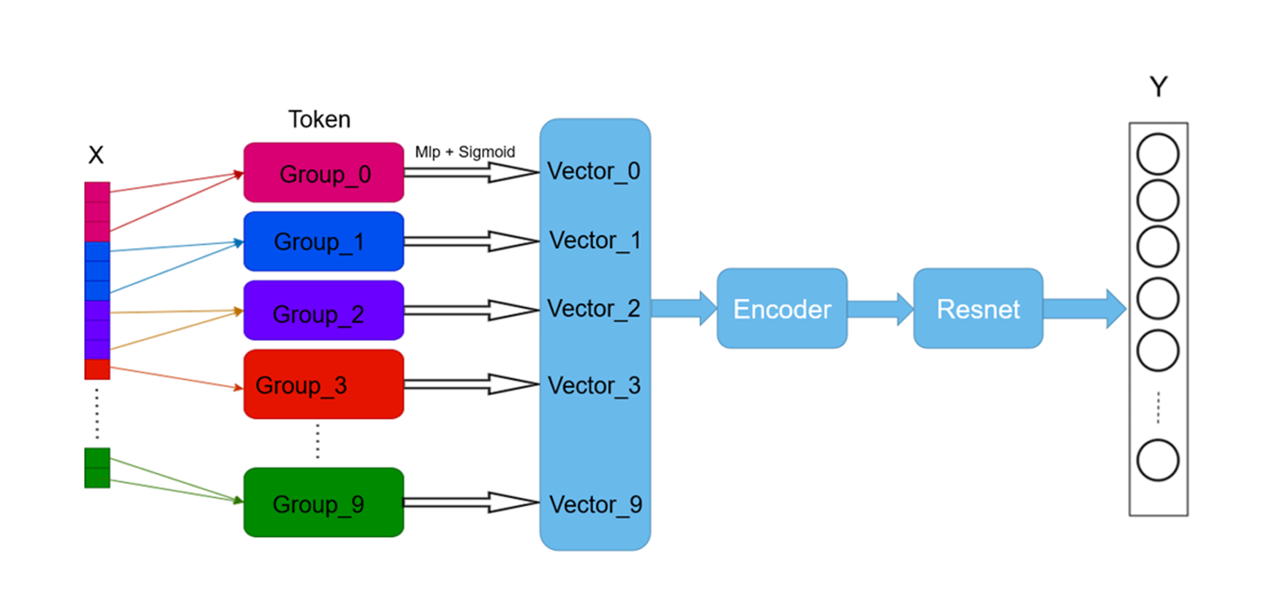
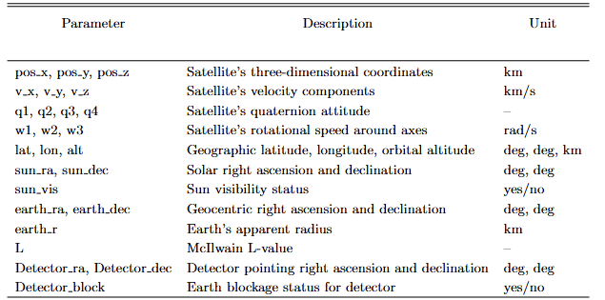
Model structure
input
物理特征embedding
output
预测能谱时输出量为117维，117个能道的光子数
R26 -> R117
预测光变曲线时输出量为3维，将能道分为三部分
R26 -> R3

Slide 6


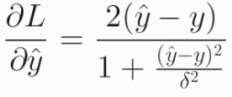
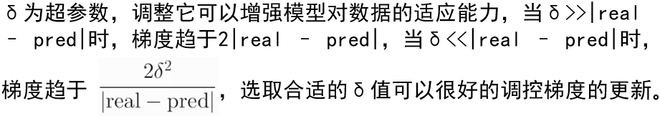
Dataset
使用Fermi/GBM卫星CSPEC数据，时间分辨率为4.096s，每一行数据记录了探测器4.096s内接收到的光子数
 | 卫星探测器信息 | 太阳地球信息 | …... | 磁场信息 | 能道1光子数 | …… | 能道117光子数
4.096s
4.096s
………
Data Preprocess:
CauchyLoss损失函数:

Slide 7
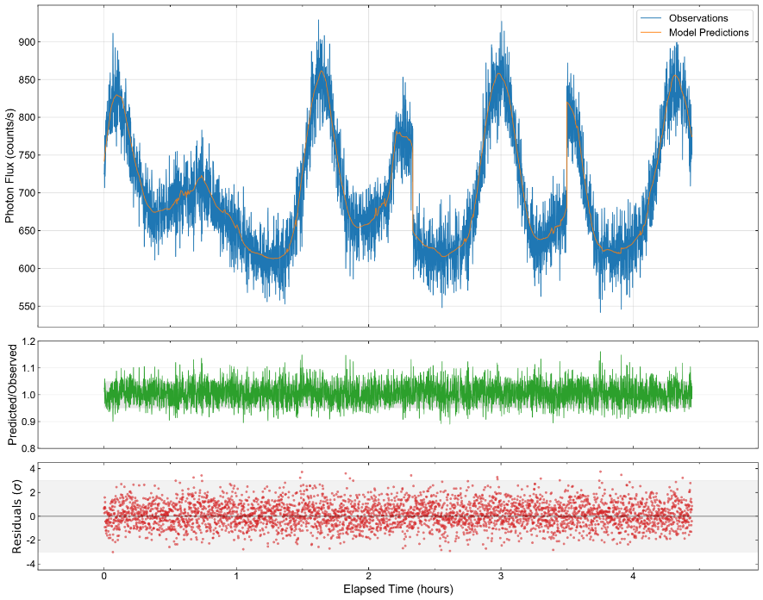
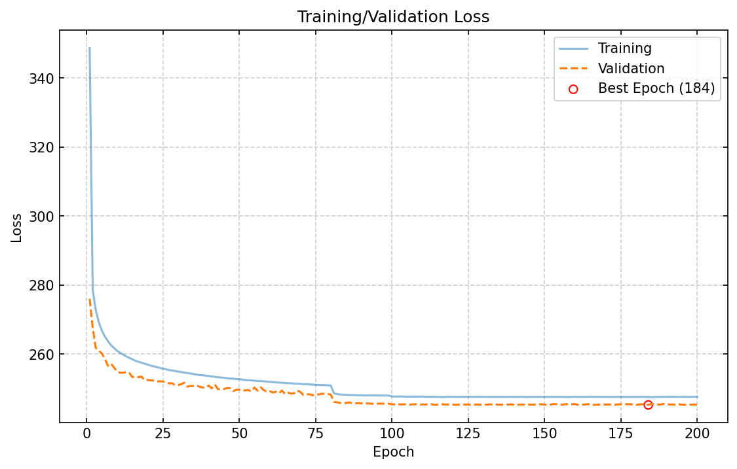
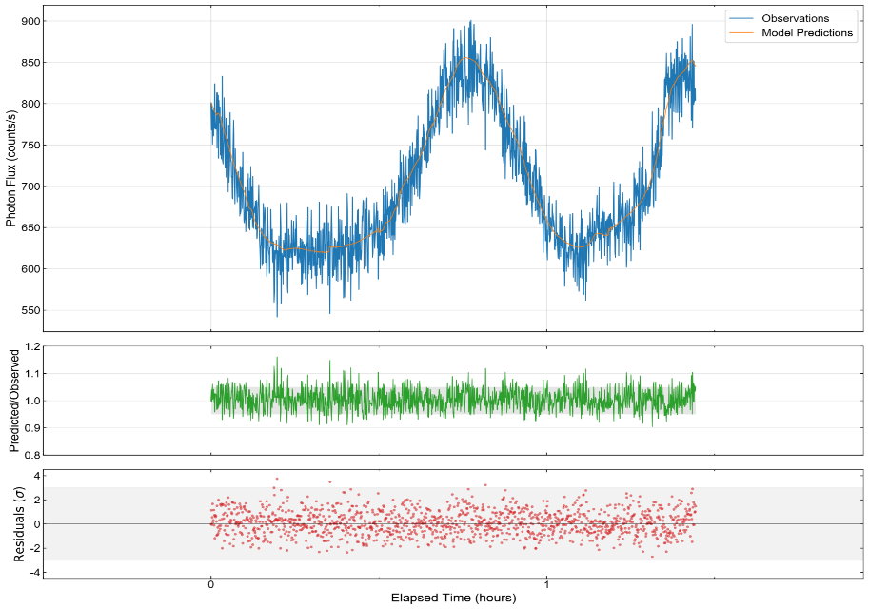
Training
Lightcurve prediction results
使用24年8个月的数据进行训练，对后面两个月的能谱和光变做预测

Slide 8
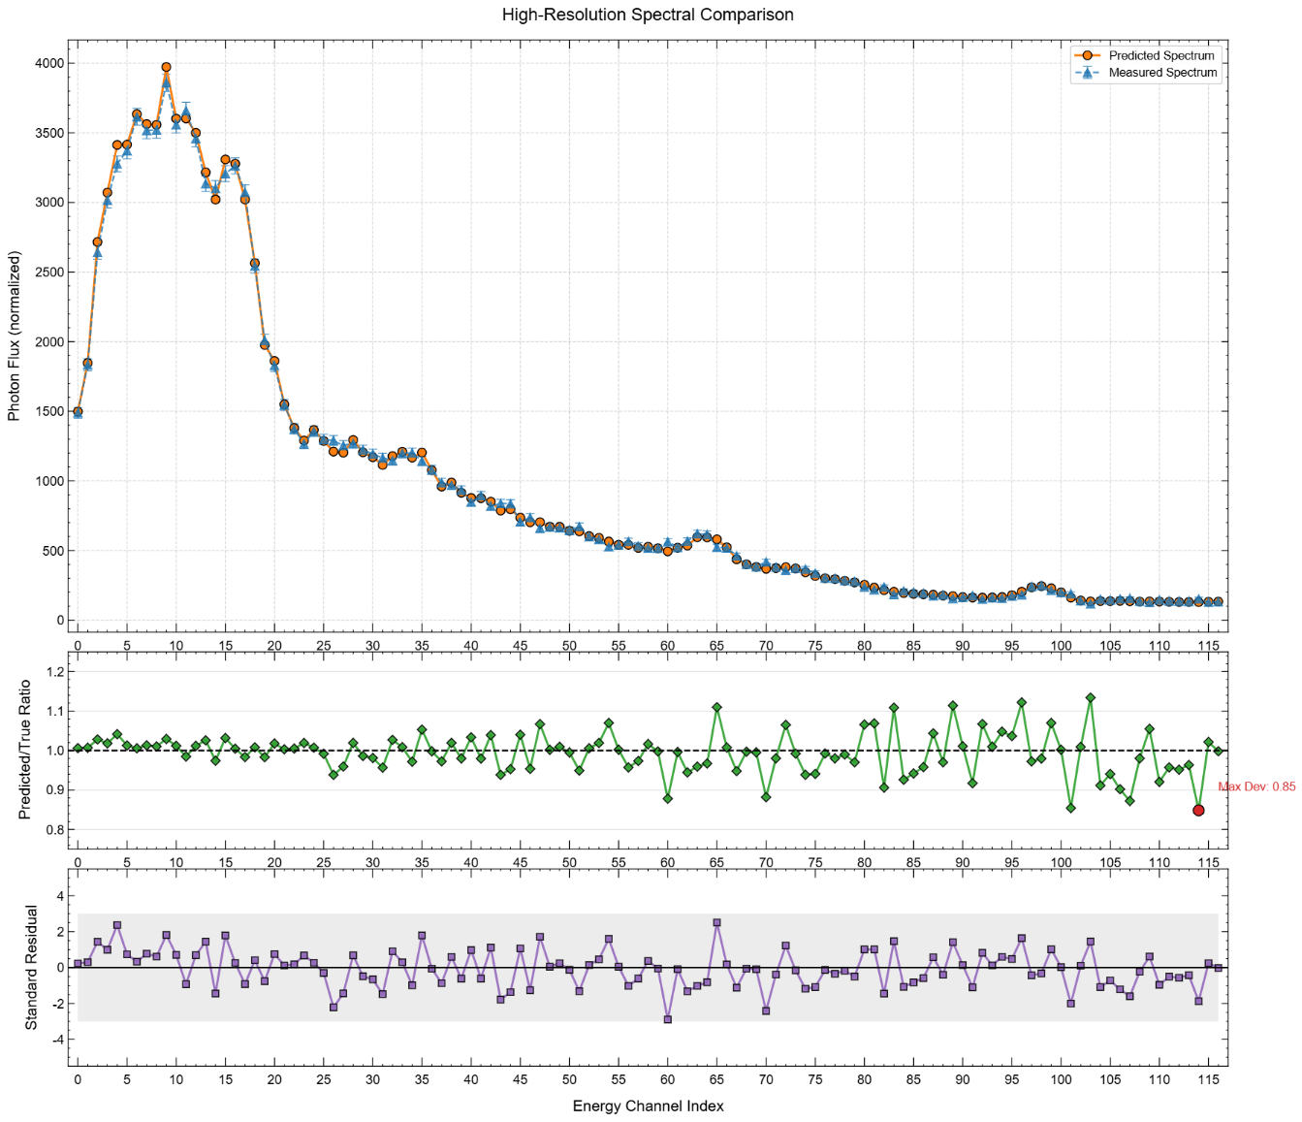
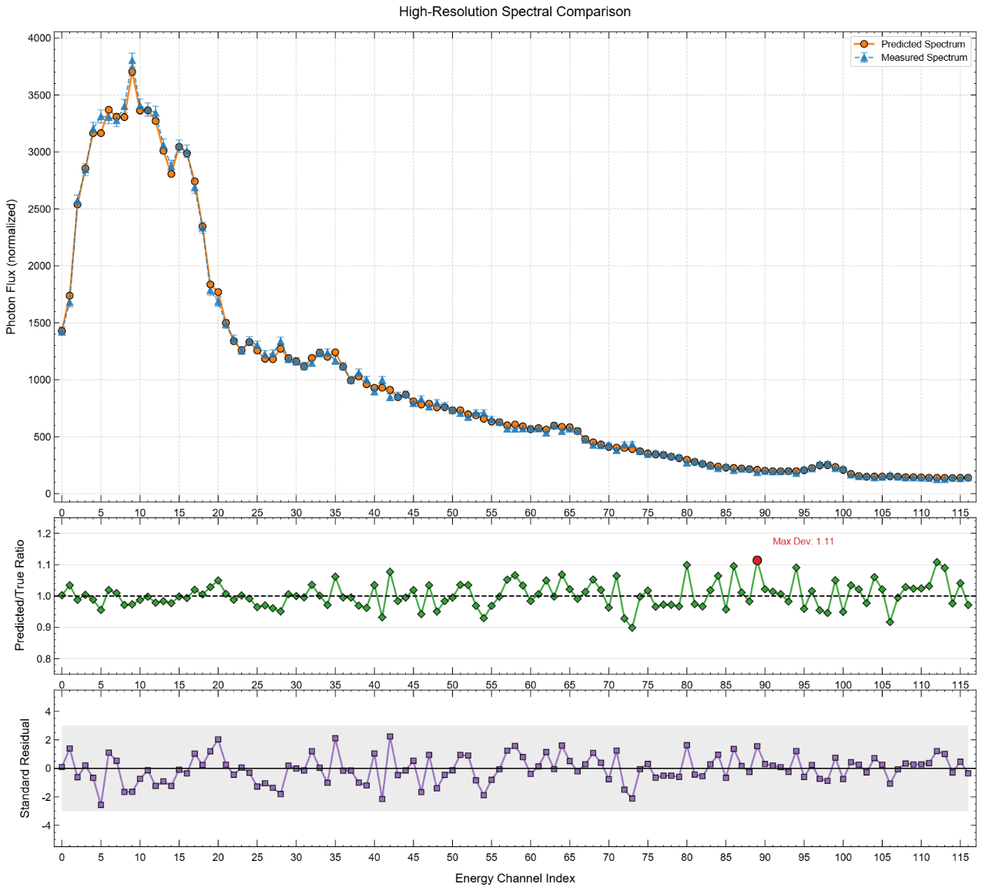
Spectrum prediction results

Slide 9
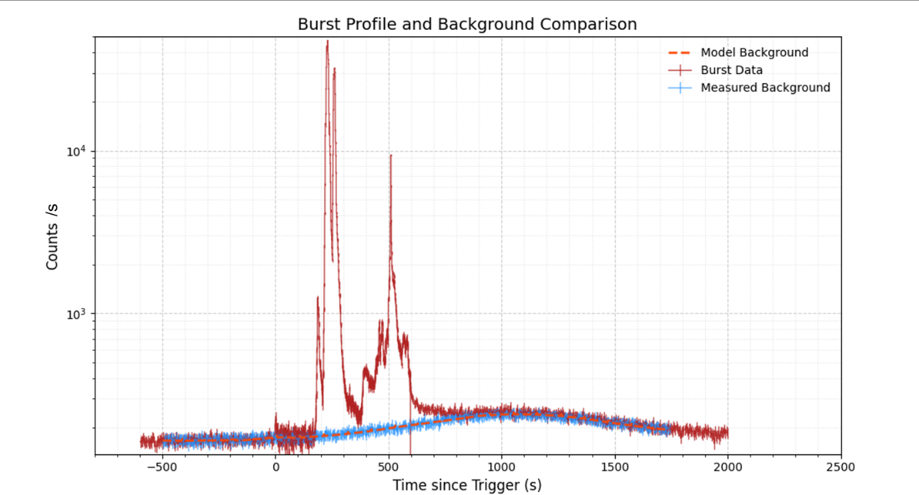
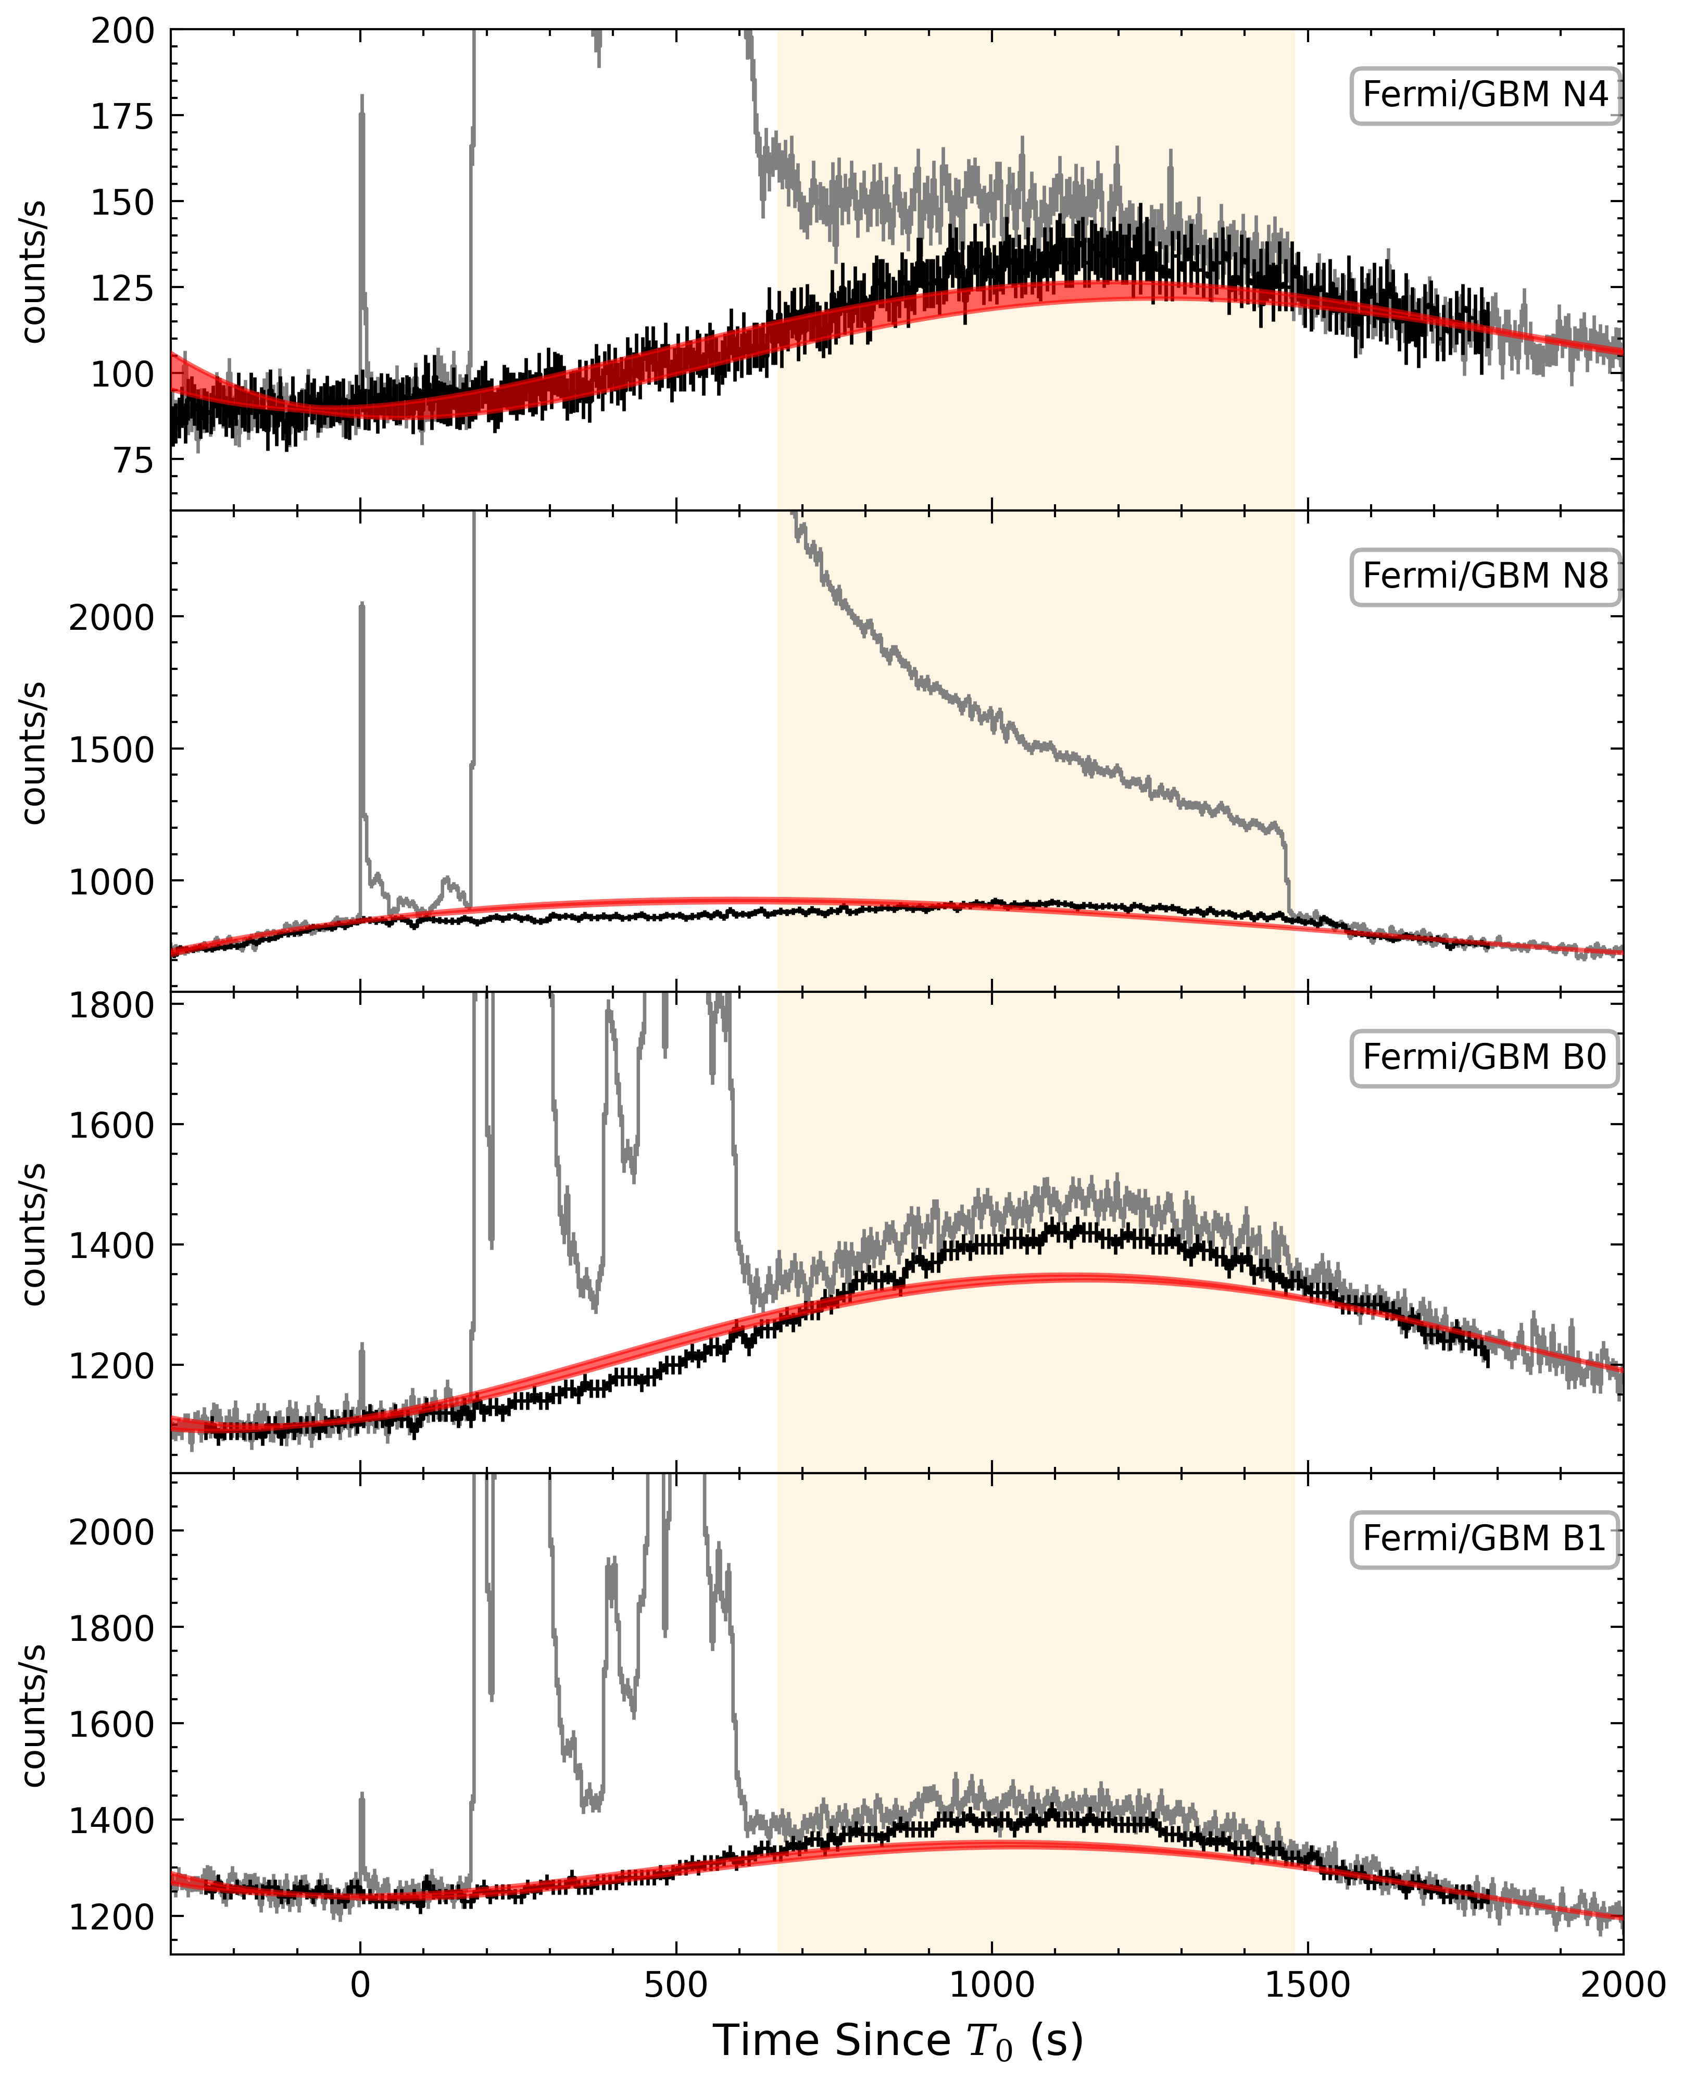
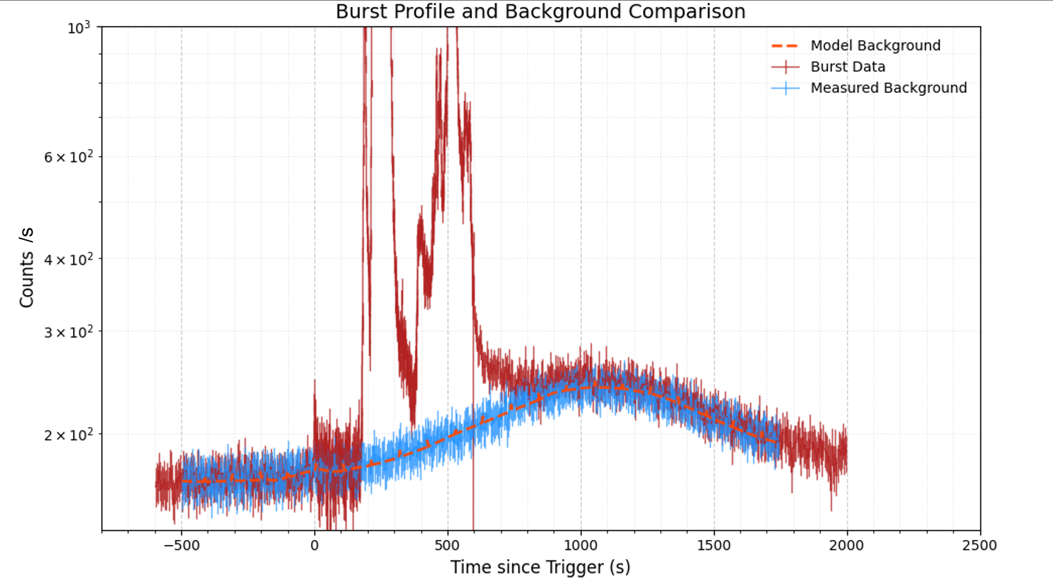
2022年10月9日，众多X射线卫星观测到史上最亮伽马暴GRB221009A
Fermi/GBM
慧眼
极目
KW等
余辉持续时间长，本底难以估计
Notes:
定位

Slide 10
 | 卫星探测器信息 | 太阳地球信息 | …... | 磁场信息 | 能道1光子数 | …… | 能道117光子数
0s
4s
8s
12s
…….
100s
104s
?
一个时刻的协变量信息
[ 卫星参数] ─► MLP ─► e_B(t)
[ 太阳参数 ] ─► MLP ─► e_Sun(t)
[ 探测器参数 ] ─► MLP ─► e_Det(t)
拼接(e_B, e_Sun, e_Det) ─► MLP ─► h_env_t
[ h0, h4, h8, h12, h100_env, h104_env ]
encoder
decoder
一个时刻的光子信息
[117维的光子数据] ─► MLP ─► h_photon_t
每个时刻 t，我们可以拼合h_t = concat(h_env_t, h_photon_t)，
构成每个时刻的embedding向量
[ h100_env + <mask>, h104_env + <mask> ]

Slide 11
谢谢

